Slide 1
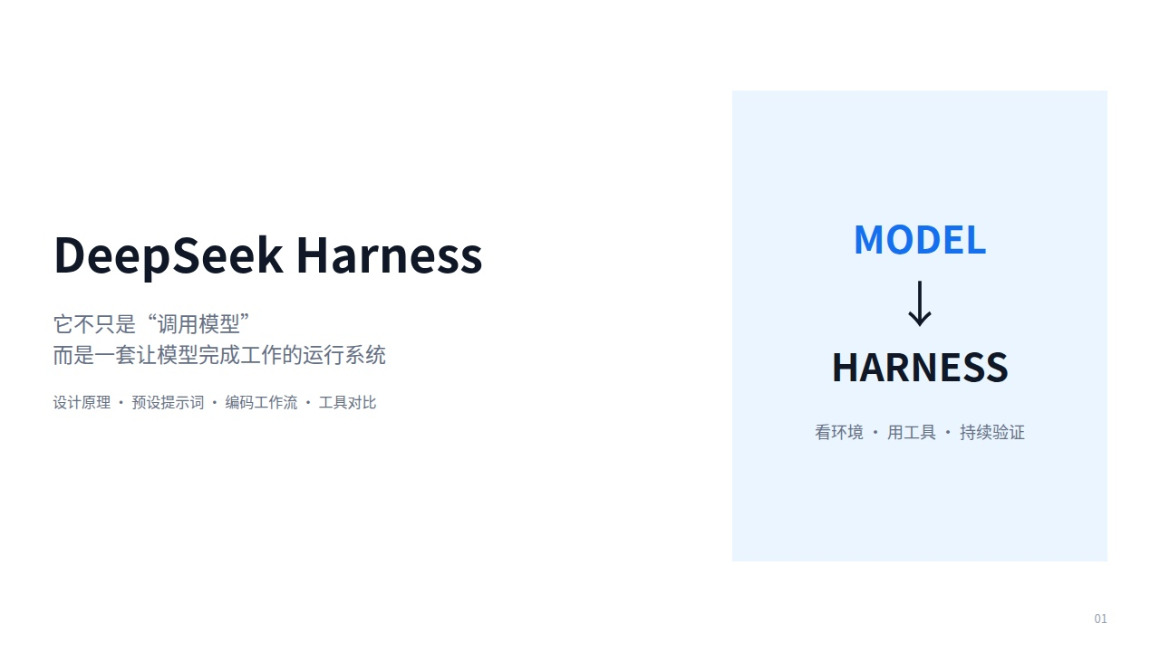
Notes:
开场用新员工类比：模型是聪明的大脑，Harness 是工位、电脑、权限、工作手册和验收制度。 [Sources] - https://www.deepseek.com/harness/

Slide 2
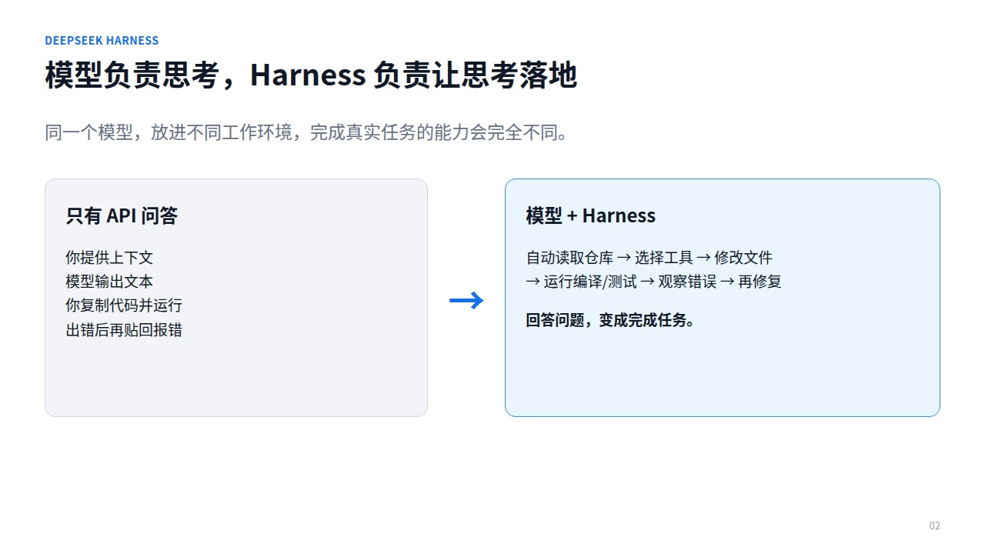
Notes:
API 像视频通话；Harness 像真正给同事提供工作环境。模型没换，但能做的事情变了。 [Sources] - https://www.deepseek.com/harness/ - https://github.com/deepseek-ai/deepseek-harness

Slide 3
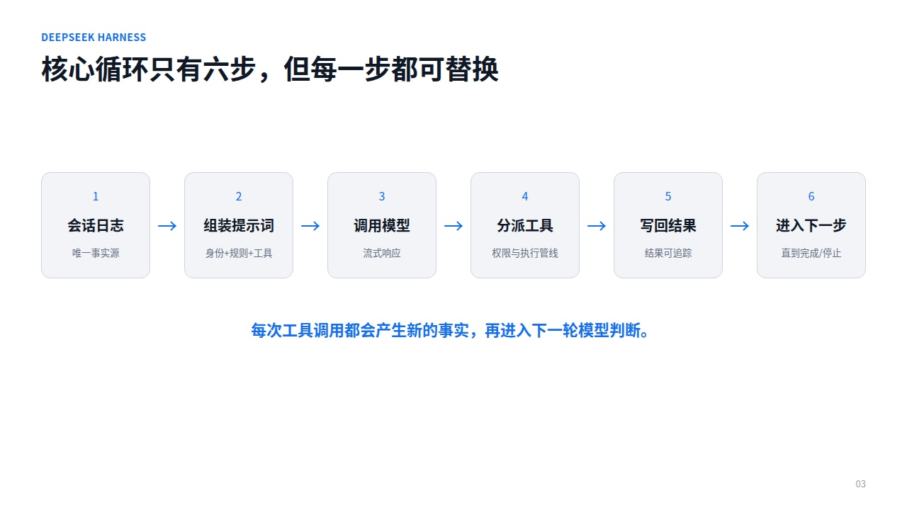
Notes:
说明 Harness 不是一次请求，而是循环：构造请求、调用模型、执行工具、把结果写回，再继续。 [Sources] - https://github.com/deepseek-ai/deepseek-harness/blob/master/docs/subsystems/core.md - https://github.com/deepseek-ai/deepseek-harness/blob/master/docs/subsystems/session.md

Slide 4
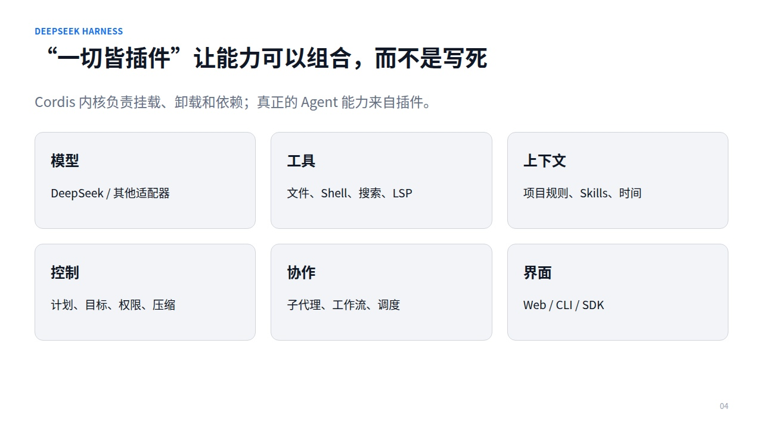
Notes:
它更像 Agent 运行框架，而不是固定聊天客户端。模型、工具、沙箱、存储、循环和 UI 都可以替换。 [Sources] - https://www.deepseek.com/harness/ - https://github.com/deepseek-ai/deepseek-harness

Slide 5
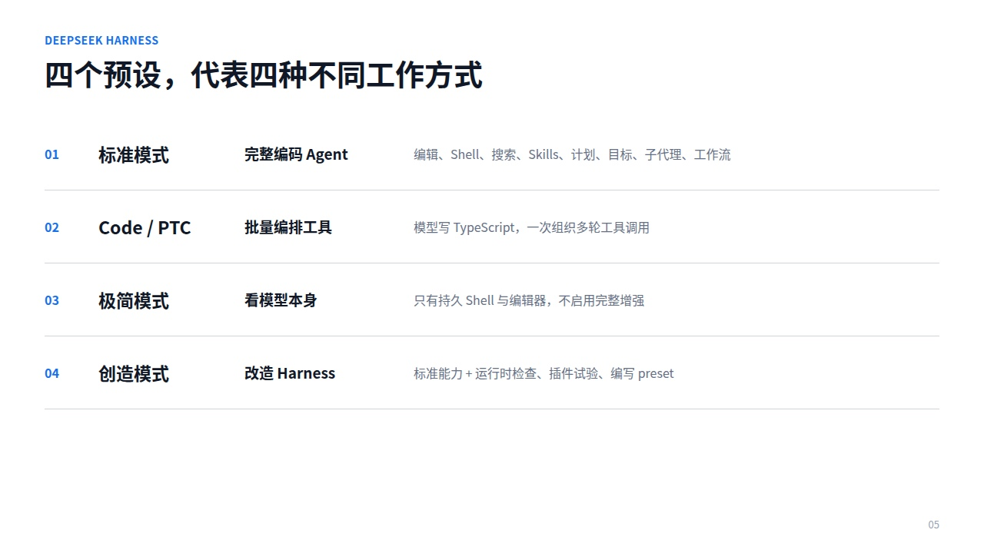
Notes:
Preset 不只是换一句提示词，而是换一整套插件组合。极简模式可用于更公平地评测模型本身。 [Sources] - https://www.deepseek.com/harness/ - https://github.com/deepseek-ai/deepseek-harness/tree/master/packages/preset/agent-presets/presets

Slide 6
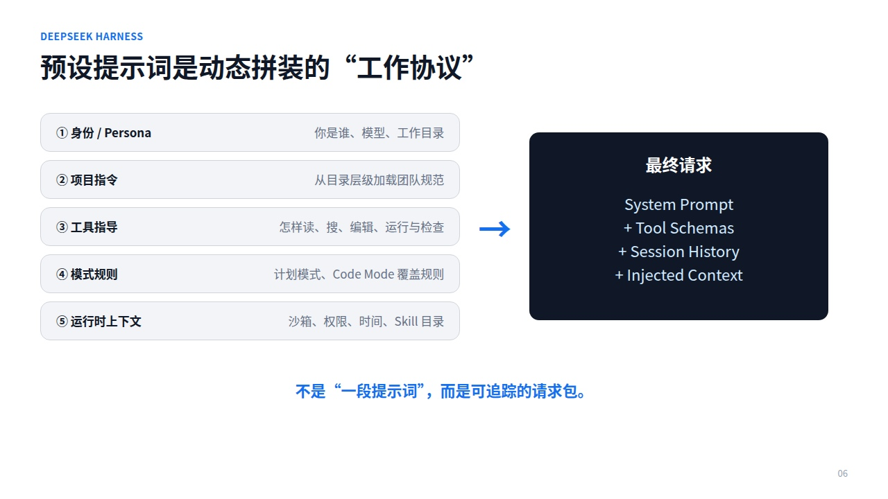
Notes:
这是重点页。系统提示词、工具 schema、历史和运行时上下文共同组成模型看到的世界。 [Sources] - https://github.com/deepseek-ai/deepseek-harness/blob/master/docs/subsystems/core.md - https://github.com/deepseek-ai/deepseek-harness/blob/master/docs/subsystems/session.md - https://github.com/deepseek-ai/deepseek-harness/tree/master/packages/preset/agent-presets/presets

Slide 7
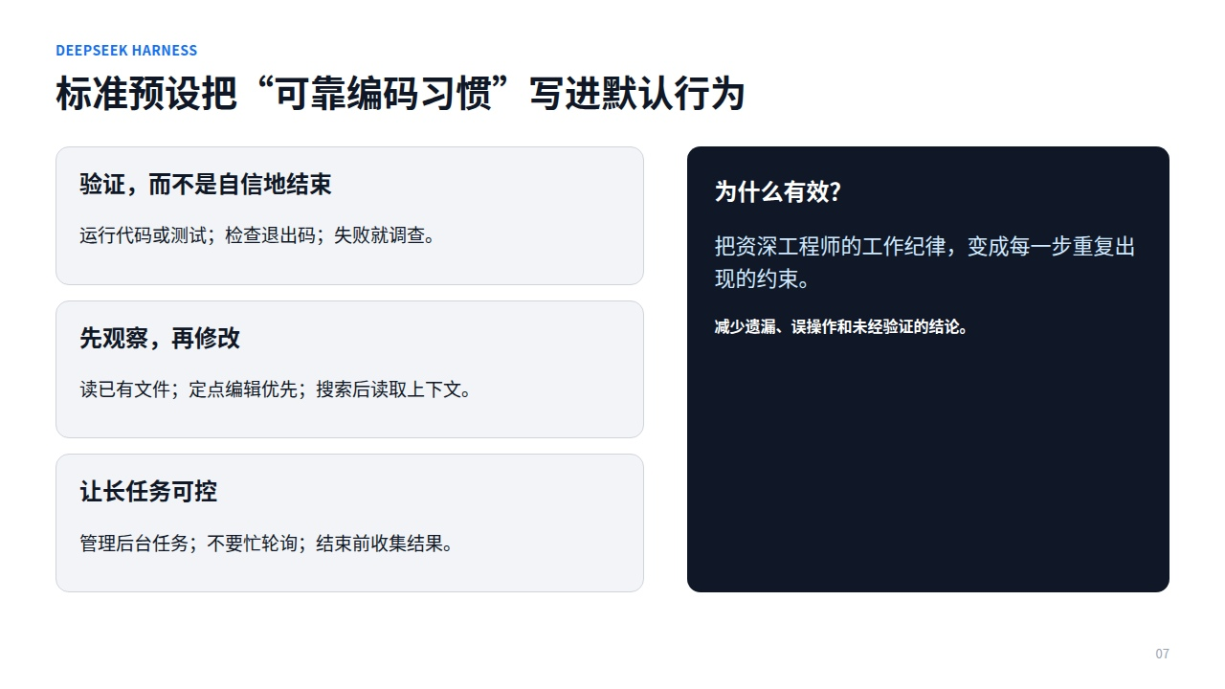
Notes:
提示词不会直接让模型更聪明，它把验证、先读后改、检查失败等工程纪律变成默认行为。 [Sources] - https://github.com/deepseek-ai/deepseek-harness/tree/master/packages/preset/agent-presets/presets - https://github.com/deepseek-ai/deepseek-harness

Slide 8
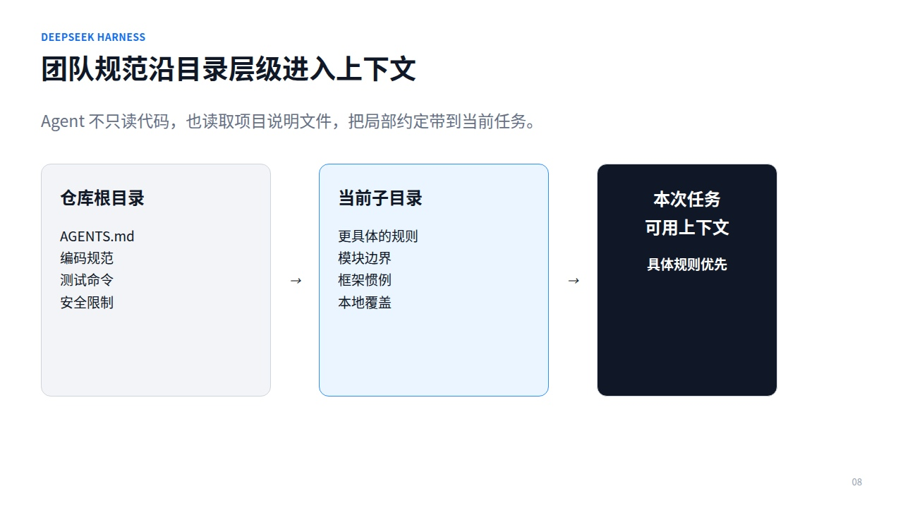
Notes:
根目录像公司规范，子目录像团队/模块规范。团队无需每次重复包管理器、测试命令和禁止修改范围。 [Sources] - https://github.com/deepseek-ai/deepseek-harness/tree/master/packages/preset/agent-presets/presets - https://github.com/deepseek-ai/deepseek-harness/blob/master/docs/subsystems/core.md

Slide 9
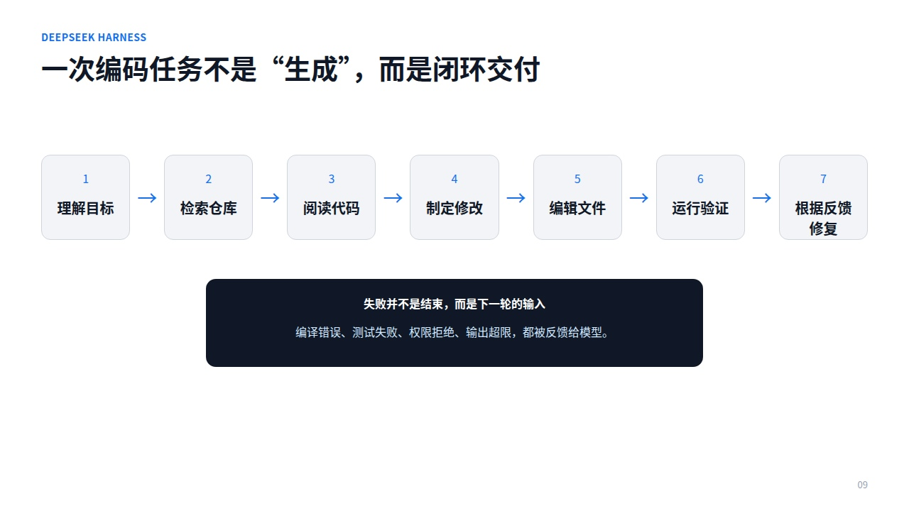
Notes:
用增加登录接口参数校验举例，串起搜索、阅读、编辑、测试和修复。反馈闭环比一次生成大量代码更重要。 [Sources] - https://github.com/deepseek-ai/deepseek-harness/blob/master/docs/subsystems/core.md - https://github.com/deepseek-ai/deepseek-harness/blob/master/docs/subsystems/code-runtime.md

Slide 10
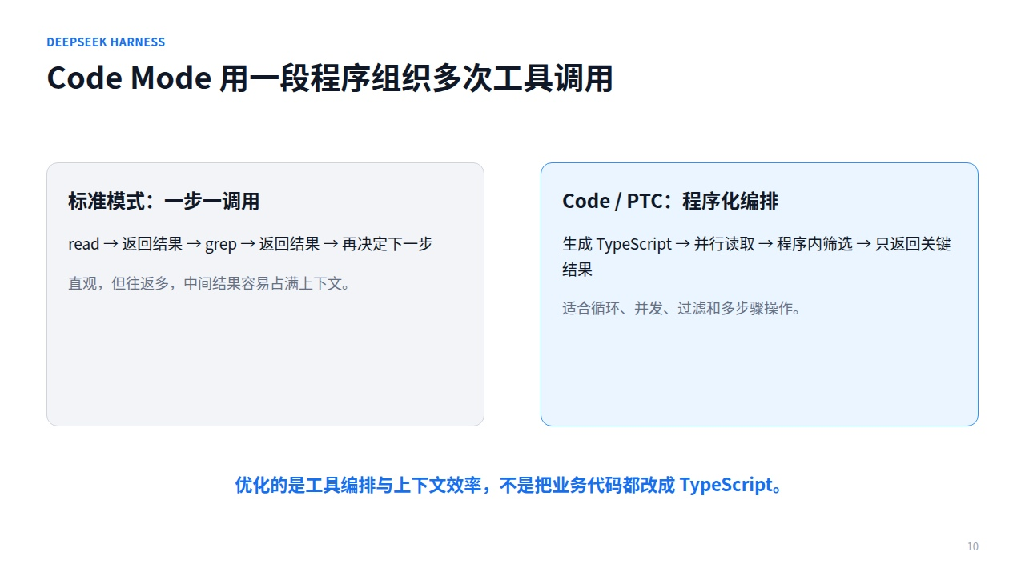
Notes:
类比：标准模式每查一个表就回来汇报；Code Mode 先写小程序并行查询、筛选，只汇报异常项。 [Sources] - https://www.deepseek.com/harness/ - https://github.com/deepseek-ai/deepseek-harness/blob/master/docs/subsystems/code-runtime.md

Slide 11
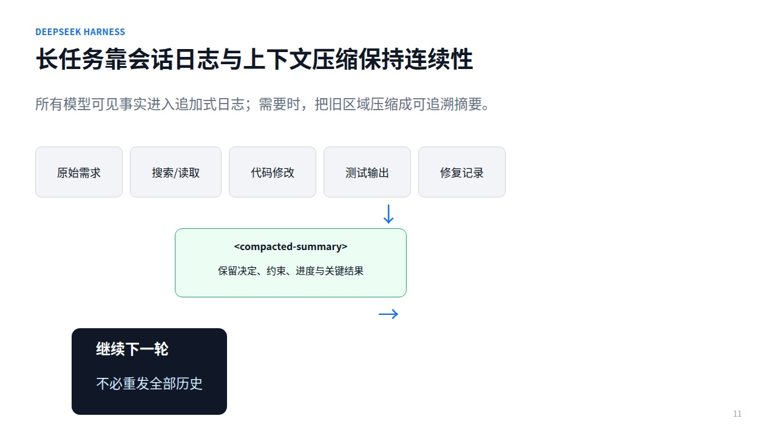
Notes:
会话日志可恢复、分叉和重放；上下文有限时用摘要替换旧区域，并保留选择范围与过程记录。 [Sources] - https://github.com/deepseek-ai/deepseek-harness/blob/master/docs/subsystems/session.md - https://github.com/deepseek-ai/deepseek-harness/blob/master/docs/subsystems/compaction.md - https://www.deepseek.com/harness/

Slide 12
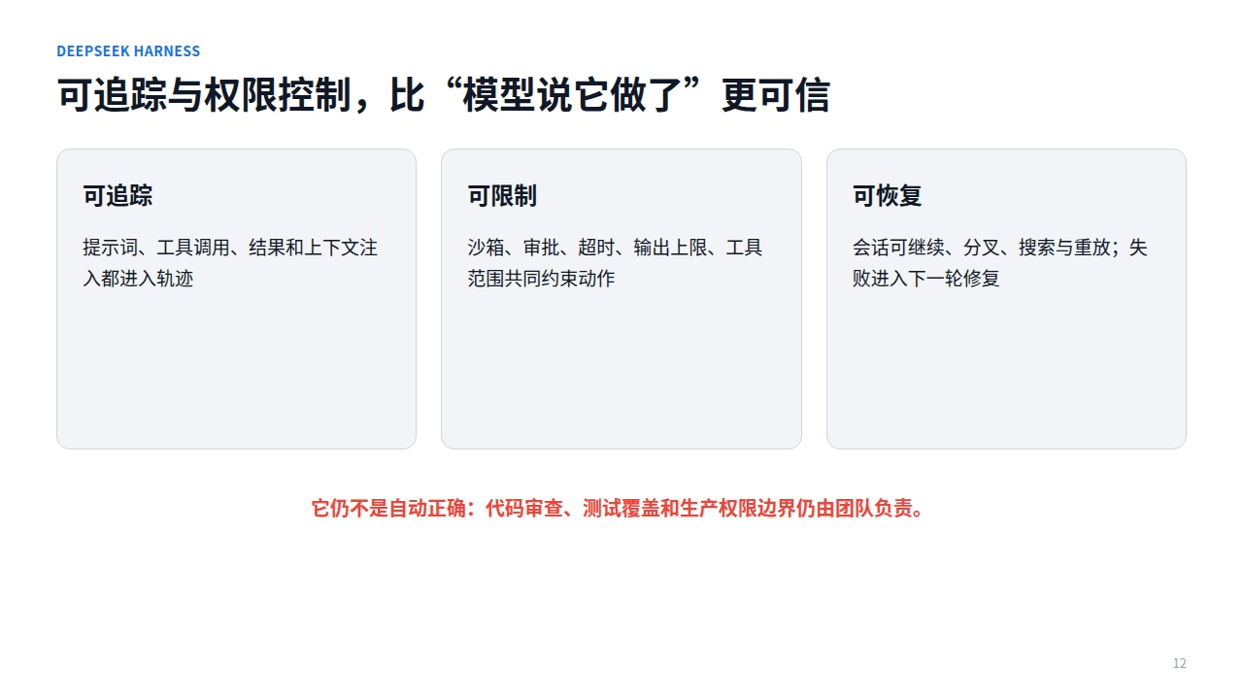
Notes:
不要把 Harness 讲成无人监督工程师。它能留下证据并实施权限，但错误需求、错误测试和过宽权限仍会带来风险。 [Sources] - https://www.deepseek.com/harness/ - https://github.com/deepseek-ai/deepseek-harness/blob/master/docs/subsystems/code-runtime.md

Slide 13
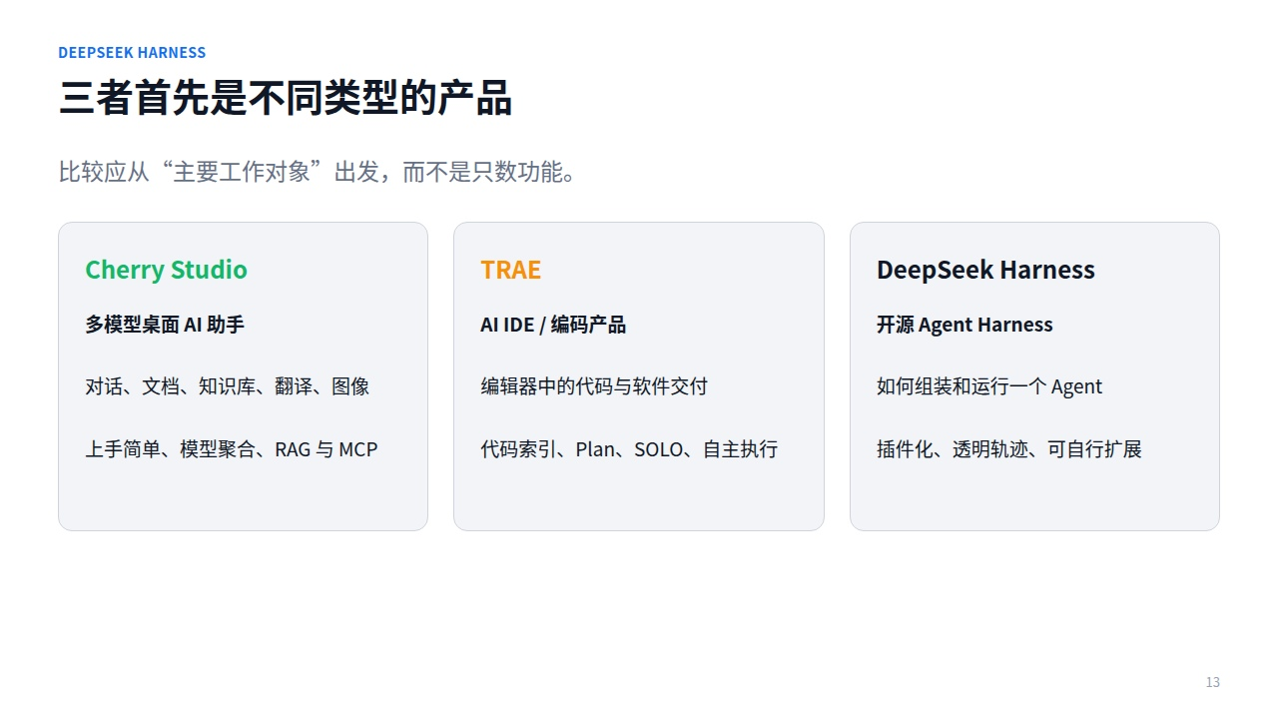
Notes:
没有绝对替代关系。Cherry 是通用 AI 工作台，TRAE 是成品 AI IDE，Harness 更偏 Agent 运行框架。 [Sources] - https://docs.cherry-ai.com/cherry-studio-wen-dang/en-us/ - https://www.trae.ai/ - https://www.deepseek.com/harness/

Slide 14
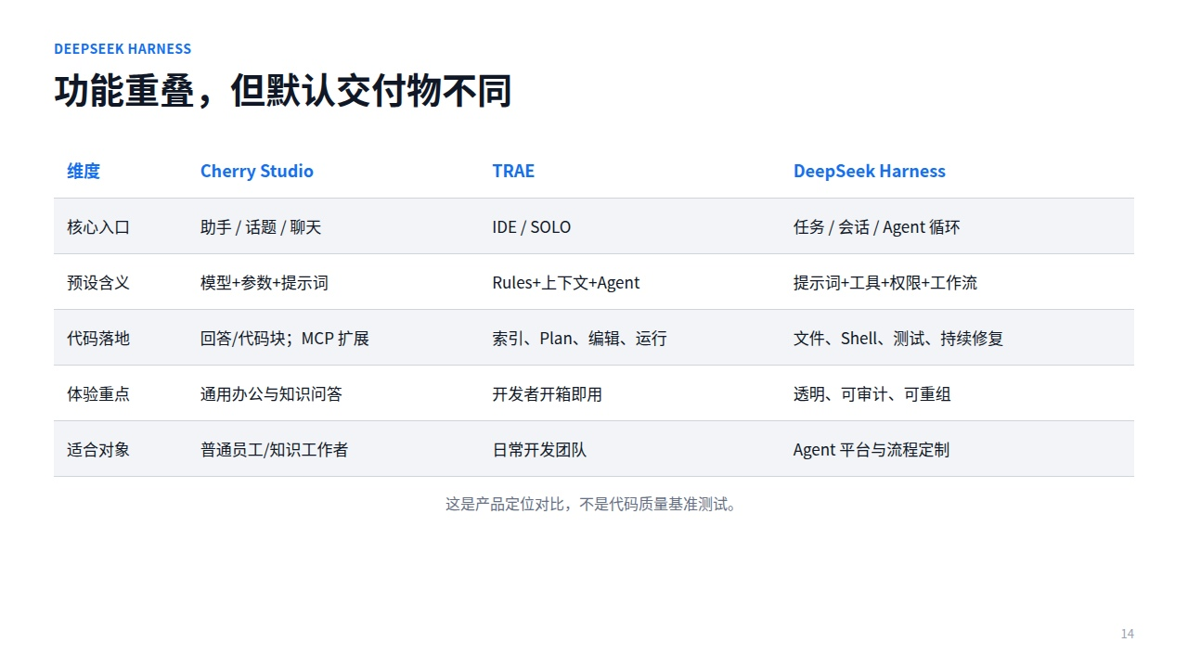
Notes:
Cherry 也有提示词、知识库、Web 和 MCP；TRAE 和 Harness 都能编码。真正差别是默认工作闭环和产品抽象层。 [Sources] - https://docs.cherry-ai.com/cherry-studio-wen-dang/en-us/ - https://docs.cherry-ai.com/cherry-studio-wen-dang/en-us/cherrystudio/preview/chat - https://www.trae.ai/ - https://www.trae.ai/blog/solo_tutorial_1112?v=1 - https://www.deepseek.com/harness/

Slide 15
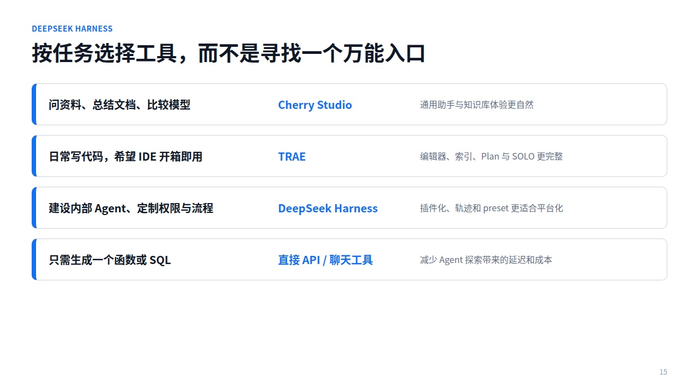
Notes:
再补充公司环境的两个筛选条件：数据能否离开本机/内网，以及是否允许 Agent 执行命令。 [Sources] - https://docs.cherry-ai.com/cherry-studio-wen-dang/en-us/ - https://www.trae.ai/ - https://www.deepseek.com/harness/

Slide 16
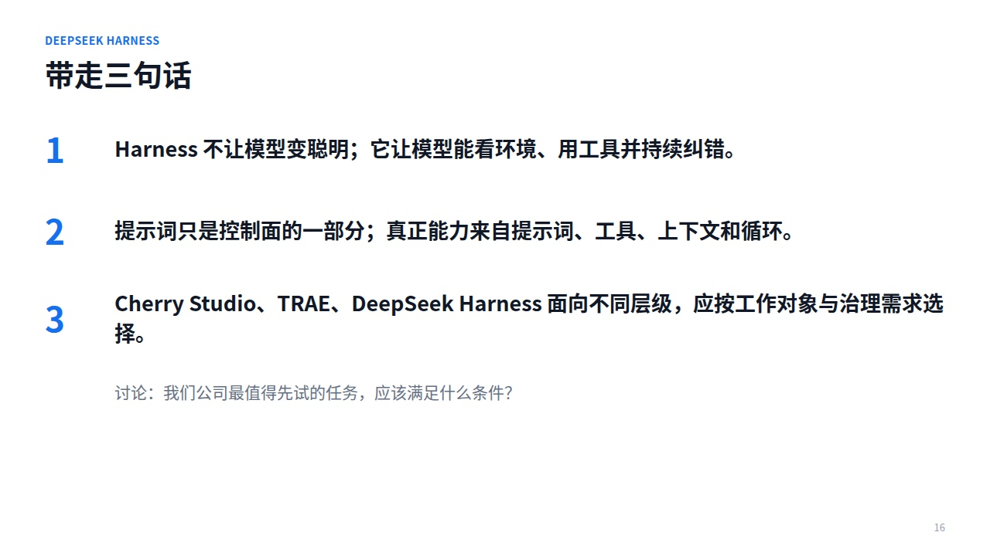
Notes:
建议从低风险、高反馈、可自动验收的任务试点，例如补测试、修 lint、生成内部脚手架，而不是直接操作生产环境。 [Sources] - https://www.deepseek.com/harness/ - https://github.com/deepseek-ai/deepseek-harness

